Slide 1
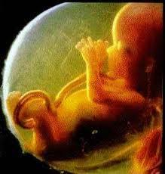
Facultad de Ciencias Médicas de Sagua la Grande
Asignatura: Bases moleculares, ontogenia, célula y tejidos
Conferencia orientadora 1
Tema:Ciclo ontogénico. Mecanismos básicos del desarrollo.
Profesora: Dra. Kenia Estrada López
Especialista en Embriología
Profesor asistente

Slide 2
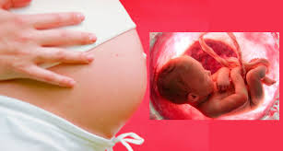
La humanidad necesita una reproducción saludable, consciente y segura”
PAMI
Programa Materno Infantil

Slide 3
Sumario :
-Ciclo ontogenético, etapas.
-Etapa prenatal (pre embrionario, embrionario y fetal).
-Generalidades de los mecanismos básicos del desarrollo.
-Mecanismos del desarrollo. Consideraciones generales.

Slide 4
Objetivos:
Identificar las características generales del ciclo ontogénico y sus etapas, auxiliándose de la bibliografía básica y complementaria, en función de la formación del Licenciado en enfermería.
Explicar los mecanismos morfogenéticos básicos, teniendo en cuenta sus particularidades y su contribución al desarrollo del organismo, auxiliándose de la bibliografía básica y complementaria, en función de la formación del Licenciado en enfermería.

Slide 5
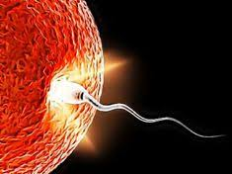
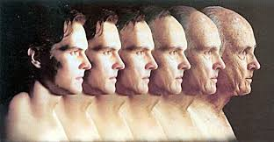
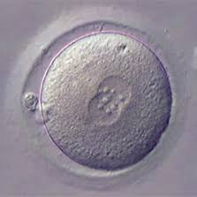
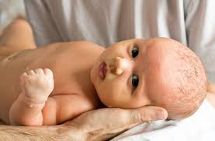
CICLO
ONTOG
ÉNICO
Desarrollo del hombre
Fecundación
Senescencia
Cada sistema orgánico
también tiene su ontogenia.
Nacimiento
Cigoto
Etapas
Prenatal
Postnatal
En la ontogenia humana se destacan los procesos de crecimiento y desarrollo los cuales representan formas específicas del movimiento biológico.
Notes:
Ontogenia: Desarrollo del hombre desde la fecundación hasta su senescencia. Cada sistema orgánico también tiene su ontogenia.
-Comienza con la formación de una única célula, el cigoto; que dará origen a un individuo.
-En la ontogenia humana se destacan los procesos de crecimiento y desarrollo los cuales representan formas específicas del movimiento biológico.
Tiene dos etapas: la prenatal o intrauterina y la postnatal o extrauterina, separadas por el momento del nacimiento.
Desarrollo del hombre desde la fecundación hasta su
senescencia. Cada sistema orgánico también tiene su ontogenia.
-Comienza con la formación de una única célula, el cigoto; que dará origen a un individuo.
-En la ontogenia humana se destacan los procesos de crecimiento y desarrollo los cuales representan formas específicas del movimiento biológico.
Tiene dos etapas: la prenatal o intrauterina y la postnatal o extrauterina, separadas por el momento del nacimiento.

Slide 6
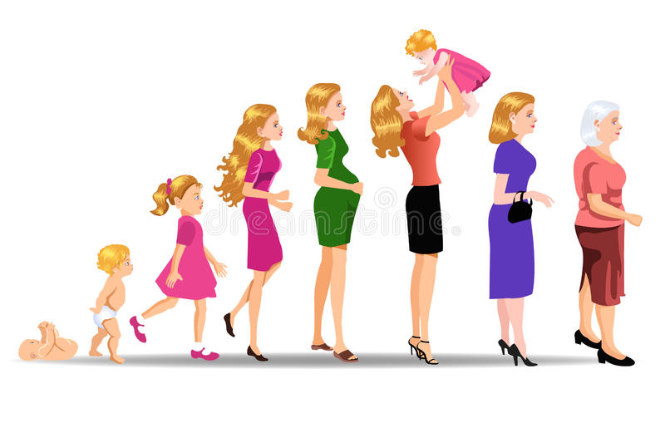
Características
Maduración progresiva en las estructuras y las funciones incluidas las psicosociales, cuya duración varía con la especie. Comienza con la fecundación y culmina con la muerte.
Proceso único
Dependiente de:
-Carga genética
-Ambiente intrauterino
-Ambiente externo
Propicia o no la expresión de determinadas características, rasgos, predisposiciones, enfermedades entre otras.
Notes:
Desarrollo: Maduración progresiva en las estructuras y las funciones incluidas las psicosociales, cuya duración varía con la especie. Comienza con la fecundación y culmina con la muerte
Es un proceso único, dependiente tanto de la carga genética del individuo heredada de ambos padres, como de las inevitables influencias que el ambiente intrauterino, materno en general y externo ejercerán sobre él, propiciando o no la expresión de determinadas características, rasgos, predisposiciones, enfermedades entre otras.
Características : Tiene lugar a lo largo de la existencia del individuo.
Le confiere características propias en cada etapa.
Es característica de las especies al estar determinado genéticamente.
Pueden alterarse por causa de una anormalidad genética.
Puede ser alterado por el medio aún con genoma normal.
Constituye un componente esencial de la salud humana.

Slide 7

Peculiaridades:
1- Tiene lugar a lo largo de la existencia del individuo.
2- Le confiere características propias en cada etapa.
3- Es característica de las especies al estar determinado genéticamente.
4- Pueden alterarse por causa de una anormalidad genética.
5-Puede ser alterado por el medio aun con genoma normal (rubéola).
6- Susceptible de preservar, proteger, promover por acciones específicas.
7-Constituye un componente esencial de la salud humana.

Slide 8
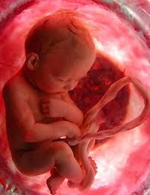
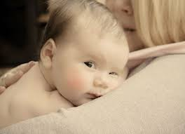
Etapas del Ciclo Ontogénico
Prenatal
Postnatal
Subetapas
Prediferenciación:
Primera semana
Infancia: Neonatal: Primer mes
Lactancia: 1-12 meses
Transcisional: 1-2 años
Preescolar: 2-6 años
Escolar: 6-12 años
Embrionaria:
2da – 8va semana
Adolescencia: 12 a 18 -20 años
Fetal:
9na semana - nacimiento
Adulto: 20 – 60 años
Vejez y senectud: a partir de los 60 años
Notes:
Etapas en que se subdivide:
Etapa Prenatal:
Prediferenciación (primera semana).
Embrión (de 2 a 8 semanas). Se forman los sistemas orgánicos
Feto (de 9 a 40 semanas). Crecimiento y maduración.
Etapa Postnatal:
Neonato (Primer mes)
Lactante: (de 1 a 12 meses)
Transicional (de 1 a 2 años)
Pre-escolar: (de 2 a 6 años)
Escolar: (de 6 a 12 años)
Adolescencia ( de 12 a 18-20 años)
Adultez: ( de 20 a 60 años)
Vejez y senectud (a partir de los 60 años)

Slide 9
Forma
Creación
MORFOGÉNESIS
(Origen de la forma)
Cambios en la forma y localización de los tejidos.
Controlado genéticamente
Adquisición de la forma y función característica del organismo.
Mecanismos morfogenéticos básicos del desarrollo.
Notes:
MORFOGÉNESIS
-Viene del griego morphê que significa forma y “génesis creación”, literalmente el “origen de la forma”
-Es el proceso biológico que lleva a que un organismo desarrolle su forma.
-Proceso de cambios en la forma y localización de los tejidos, controlado genéticamente, que asegura la adquisición de la forma y función característica del organismo a través de los mecanismos morfogenéticos básicos.

Slide 10
Mecanismos morfogenéticos básicos del desarrollo.
INDUCCIÓN
APOPTOSIS
DIFERENCIACIÓN
MIGRACIÓN
CRECIMIENTO
Determinan la configuración externa e interna del embrión.
Notes:
El desarrollo de un organismo y la gran diversidad de estirpes o líneas celulares existentes en él se logra por diferentes mecanismos, a los que se denominan Mecanismos Morfogenéticos Básicos:
Inducción
Migración
Diferenciación
Muerte celular
Crecimiento
Mecanismos morfogenéticos básicos del desarrollo:
Hacen posible el desarrollo de tejidos y órganos para el cumplimiento de una función determinada.
Determinan la configuración externa e interna del embrión.

Slide 11
Inducción
Tejido inductor
Competente
Tejido inducido
Mesénquima
Epitelio
-Expresión y/o represión de genes.
-Cambio del patrón de proteínas de sus células.
-Aparición de mecanismos de la morfogénesis.
Diferenciación
Proliferación
Migración
Apoptosis
Hormonas
Epitelio – mesénquima
Epitelio - epitelio
Notes:
Es el fenómeno en virtud del cual una estructura influye sobre un tejido vecino, de tal forma que en éste último se inicie la diferenciación, la proliferación como tipo de crecimiento celular, la apoptosis o la migración de poblaciones celulares durante el desarrollo y particularmente durante la embriogénesis.
La estructura embrionaria que ejerce el efecto inductor, se denomina organizador o agente inductor, y el tejido vecino que recibe la influencia de dicho agente se conoce como tejido reactivo, receptor o inducido.
Para que un grupo celular pueda ser inducido debe ser competente, es decir, debe tener la capacidad de reaccionar con un cambio: diferenciación, migración, muerte o crecimiento, al estimulo inductor. Tal competencia abarca un período de tiempo muy preciso, ya que si el agente inductor actuara antes o después del momento que corresponde su influencia sería nula.
La inducción puede ser a través de:
Hormonas
Epitelio – mesénquima
Epitelio - epitelio

Slide 12
Aspectos de interés clínico relacionados con la inducción.
Fallos en la inducción durante la organogénesis puede acarrear malformaciones como: agenesia renal, afaquia entre otros.
Fallos de inducción consecuente a defecto en los receptores puede acarrear defectos como: síndrome de feminización testicular.

Slide 13
Diferenciación
Cambio en la estructura y la función de las células.
Los cambios funcionales preceden siempre a los morfológicos
+ Diferenciación celular
Cambios en la maquinaria metabólica celular
1ro
+ Maduración
conducen
Síntesis y acumulación de sustancias
+ Especialización
+ Eficiencia
2do
Modifican la morfológica celular.
Notes:
Diferenciación: Cambio en la estructura y la función de las células. En el proceso de la diferenciación los cambios funcionales preceden siempre a los morfológicos, ocurriendo cambio primero en la maquinaria metabólica celular que conducen a la síntesis y acumulación de sustancias como consecuencia de estos cambios a nivel molecular, la diferenciación alcanza su expresión morfológica a nivel celular e hístico (tisular).
Mientras más diferenciada está la célula, mayor es su maduración y su capacidad de especialización lo que le permite realizar una función determinada de forma eficiente.

Slide 14
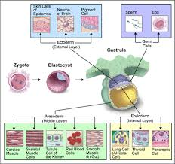
DIFERENCIACIÓN CELULAR DURANTE EL DESARROLLO
Notes:
Aquí podemos observa un amplio ejemplo de diferenciación celular durante el desarrollo, mostrado desde la fecundación que da origen al cigoto, que posteriormente se segmenta, forma el blastocisto para luego gastrular dando origen al disco germinativo trilaminal con las tres hojas germinativas ectodermo, mesodermo y endodermo. Además se muestra toda la diferenciación de las hojas embrionarias con los derivados fundamentales de cada una.
En la medida que las células se van diferenciando, se van especializando y podran cumplir su función con mayor eficiencia.

Slide 15
Aspectos de interés clínico relacionados con diferenciación.
En citopatología, el nivel de diferenciación celular es utilizado como una medida de la progresión de un cáncer.
El seguimiento de las metaplasia (desviación intensa de la diferenciación celular de células o tejido) es de interés en patología.

Slide 16
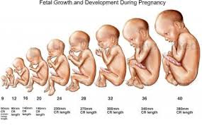
Crecimiento
Aumento de las dimensiones espaciales y del peso de la célula, de un tejido, órgano u organismo
Formas de crecimiento:
1.- Hiperplasia: Aumento del número de células. Ej. Hígado, cáncer
2.- Hipertrofia: Aumento del tamaño de la célula. Ej. Músculo
3.- Acrecentamiento: Aumento de la cantidad de sustancia intercelular. Ej. Tejido óseo y cartilaginoso.
-----Crecimiento diferencial-----
Hormonas
Factores de crecimiento
Notes:
Es el aumento en masa de las dimensiones espaciales y del peso de una estructura.
Existen diferentes formas de crecimiento:
1.- Aumento del número de células: hiperplasia. Hígado, cáncer
2.- Aumento del tamaño de la célula: hipertrofia. Músculo
3.- Aumento de la cantidad de sustancia intercelular: acrecentamiento. Tejido óseo y cartilaginoso.
En el desarrollo embrionario también se utiliza el término de, crecimiento diferencial, el cual se refiere a ritmos de crecimiento diferentes en las células que forman un mismo tejido u órgano.
Este mecanismo está regulado por hormonas y factores de crecimiento.

Slide 17
Aspectos de interés clínico relacionados con el crecimiento.
En ocasiones se produce gigantismo de una estructura como un dedo o un miembro (se supone que es crecimiento diferencial anómalo)
La restricción del crecimiento intrauterino (RCIU), es un término médico que describe el retraso del crecimiento del feto, haciendo que su peso esté por debajo del percentil 10 esperado para la respectiva edad gestacional.
La acondroplasia es un trastorno genético que se presenta en 1 de cada 25.000 niños nacidos vivos. Se trata de un trastorno del crecimiento óseo.

Slide 18
Migración
Movimiento de grupos de células de un lugar a otro del embrión.
Responsable de:
La distribución, ordenamiento y orientación espacial de muchas estructuras del cuerpo.
Características de una célula migratoria
- De células individuales por movimientos ameboideos.
- De grupos o láminas de células (células epiteliales)
Puede ser
Ejemplo de migración durante el desarrollo.
Proceso de gastrulación.
Notes:
Migración celular: Implica el movimiento de grupos de células de un lugar a otro del embrión. Siendo el responsable de la distribución, ordenamiento y orientación espacial de muchas estructuras del cuerpo. La migración puede ser:
- De células individuales por movimientos ameboideos.
- De grupos o láminas de células (células epiteliales)
Las migraciones celulares dependen en gran medida de la naturaleza del sustrato a través del cual se desplazan las células. El movimiento está íntimamente ligado con la relación entre célula y matriz extracelular.
Las células migratorias tiene características peculiares que le permiten su migración: presentan lamelipodios, filipodios y micropuas que es lo que le va a permitir su desplazamiento.
Ejemplo de migración durante el desarrollo: proceso de gastrulación.

Slide 19
Aspectos de interés clínico relacionados con la migración celular.
Fallos en la migración celular durante la organogénesis puede acarrear malformaciones como: megacolon aganglionar, defectos del tabicamiento cardiaco, del timo, tejidos ectópicos, retraso mental, entre otros.
Fallo en migración de órganos durante su desarrollo puede acarrear malformaciones como: riñón pélvico, criptorquidia.

Slide 20
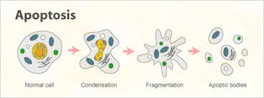
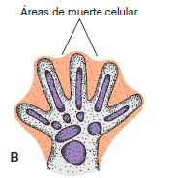
Apoptosis (Muerte celular programada)
Proceso regulado genéticamente que consiste en la degeneración de grupos celulares para permitir la formación de otras estructuras.
Cambios de la morfología celular
durante la apoptosis
Ejemplo de apoptosis
Existe programa de muerte celular durante el desarrollo, que eliminan células y tejidos provisorios y en algunos órganos aparecen orificios y conductos. Hay células destinadas a morir para que otras sobrevivan.
“Suicidio biológico”.
Espacios interdigitales
Notes:
Apoptosis: muerte celular programada.
Las muertes programadas se llaman apoptosis, término que se usa para diferenciar las muertes fisiológicas de las accidentales producidas por traumatismos, sustancias tóxicas o problemas vasculares que conducen a la necrosis.
Proceso regulado genéticamente que consiste en la degeneración de grupos celulares para permitir la formación de otras estructuras.
Cambios en la morfología celular que ocurren durante la apoptosis:
1.Protrusiones en la superficie celular.
2.Fragmentación del núcleo y compactación de la cromatina.
3.Condensación del citoplasma,
4.Segmentación de las moléculas de ADN.
5.Se desprenden las protrusiones y se forman las vesículas apoptóticas.
6. Fagocitadas por macrófagos y por otras células vecinas
Existe un verdadero programa de muerte celular durante el desarrollo, mediante el cual se eliminan células y tejidos provisorios y en algunos órganos aparecen orificios y conductos. Hay células destinadas a morir para que otras sobrevivan, puede decirse entonces que protagonizan un “suicidio biológico”.

Slide 21
Aspectos de interés clínico relacionados con la apoptosis.
Fallos en la apoptosis durante la organogénesis puede acarrear malformaciones como: sindactilia, ano imperforado, defectos cardiacos, atresias y estenosis intestinales entre otras.
Enfermedades asociadas al aumento de apoptosis: Sida, anemia aplástica, daño hepático por alcoholismo, enfermedad de Alzheimer, enfermedad de Parkinson.

Slide 22
Tareas docentes
1-Enuncie las etapas del desarrollo prenatal y posnatal. Mencione sus características generales.
BIBLIOGRAFÍA: Texto de Morfofisiología Tomo I capítulo 1 páginas de la 7 a la 9.
2-Defina el concepto de diferenciación, crecimiento, migración, inducción y apoptosis.
BIBLIOGRAFIA Colectivo de autores Morfofisiología Tomo I 2015 Ecimed capítulo 5 tomo I pág 224 a la 232 de su texto básico.
Pueden auxiliarse de la conferencia orientadora y Material complementario que se encuentra en el aula virtual

Slide 23
Conclusiones
El desarrollo del organismo humano ocurre durante toda la vida, está regulado genéticamente, puede ser modificado por factores ambientales, tiene características particulares en sus diferentes períodos o etapas y constituye un componente esencial en el proceso de salud.
Los procesos morfogenéticos son diversos y ocurren a través de mecanismos básicos como la inducción, la diferenciación, el crecimiento, la migración y la apoptosis, los que constituyen actividades celulares concretas.

Slide 24

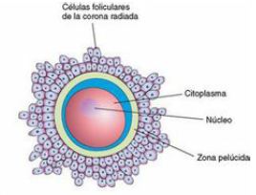
Próxima actividad
Conferencia 2
GAMETOS

Slide 25
BIBLIOGRAFÍA:
Básica
Colectivo de autores. Morfofisiología I, texto para la carrera de Medicina. Primera versión. La Habana, 2015.Capítulo 5, páginas de la 232 a la 236.
Embriología Médica de Langman 8va edición, capítulo 1, páginas de la 18 a la 27.
Complementaria:
Valdés Valdés A. y col. Embriología humana. ECIMED editorial de Ciencias Médicas. Habana. 2011.
Material de apoyo sobre Mecanismos de la Embriogénesis o Morfogenéticos

